Slide 1
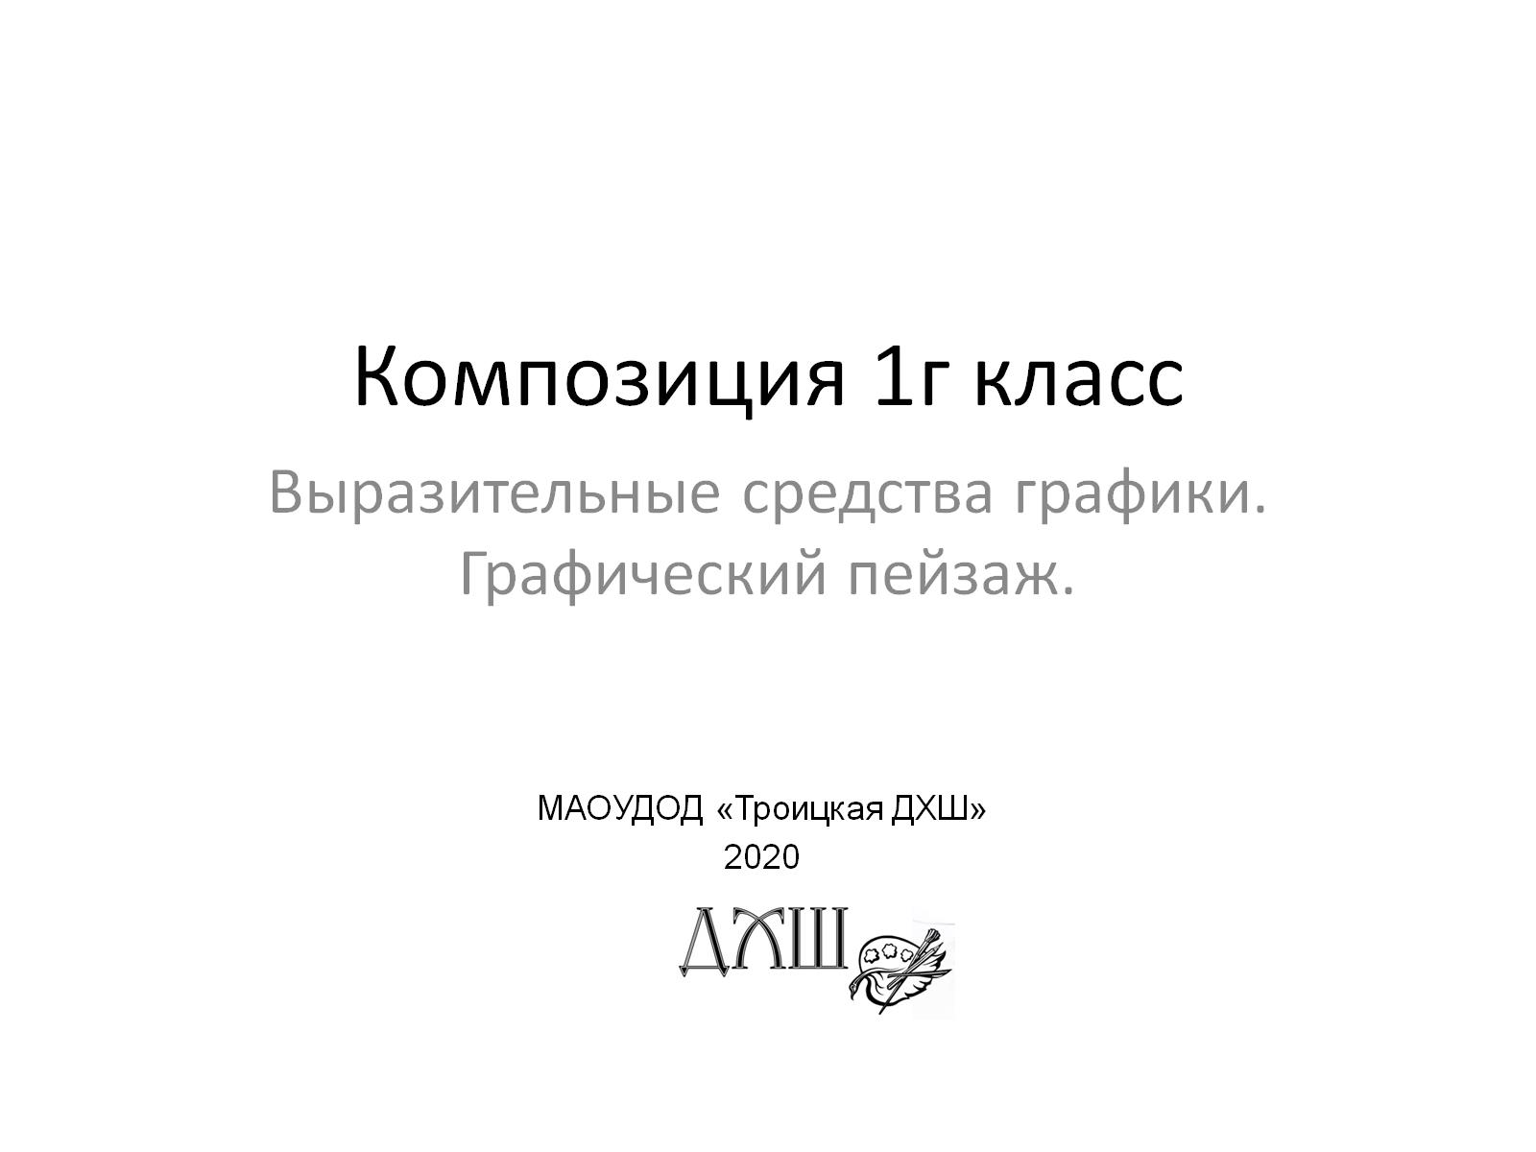
Композиция 1г класс

Slide 2
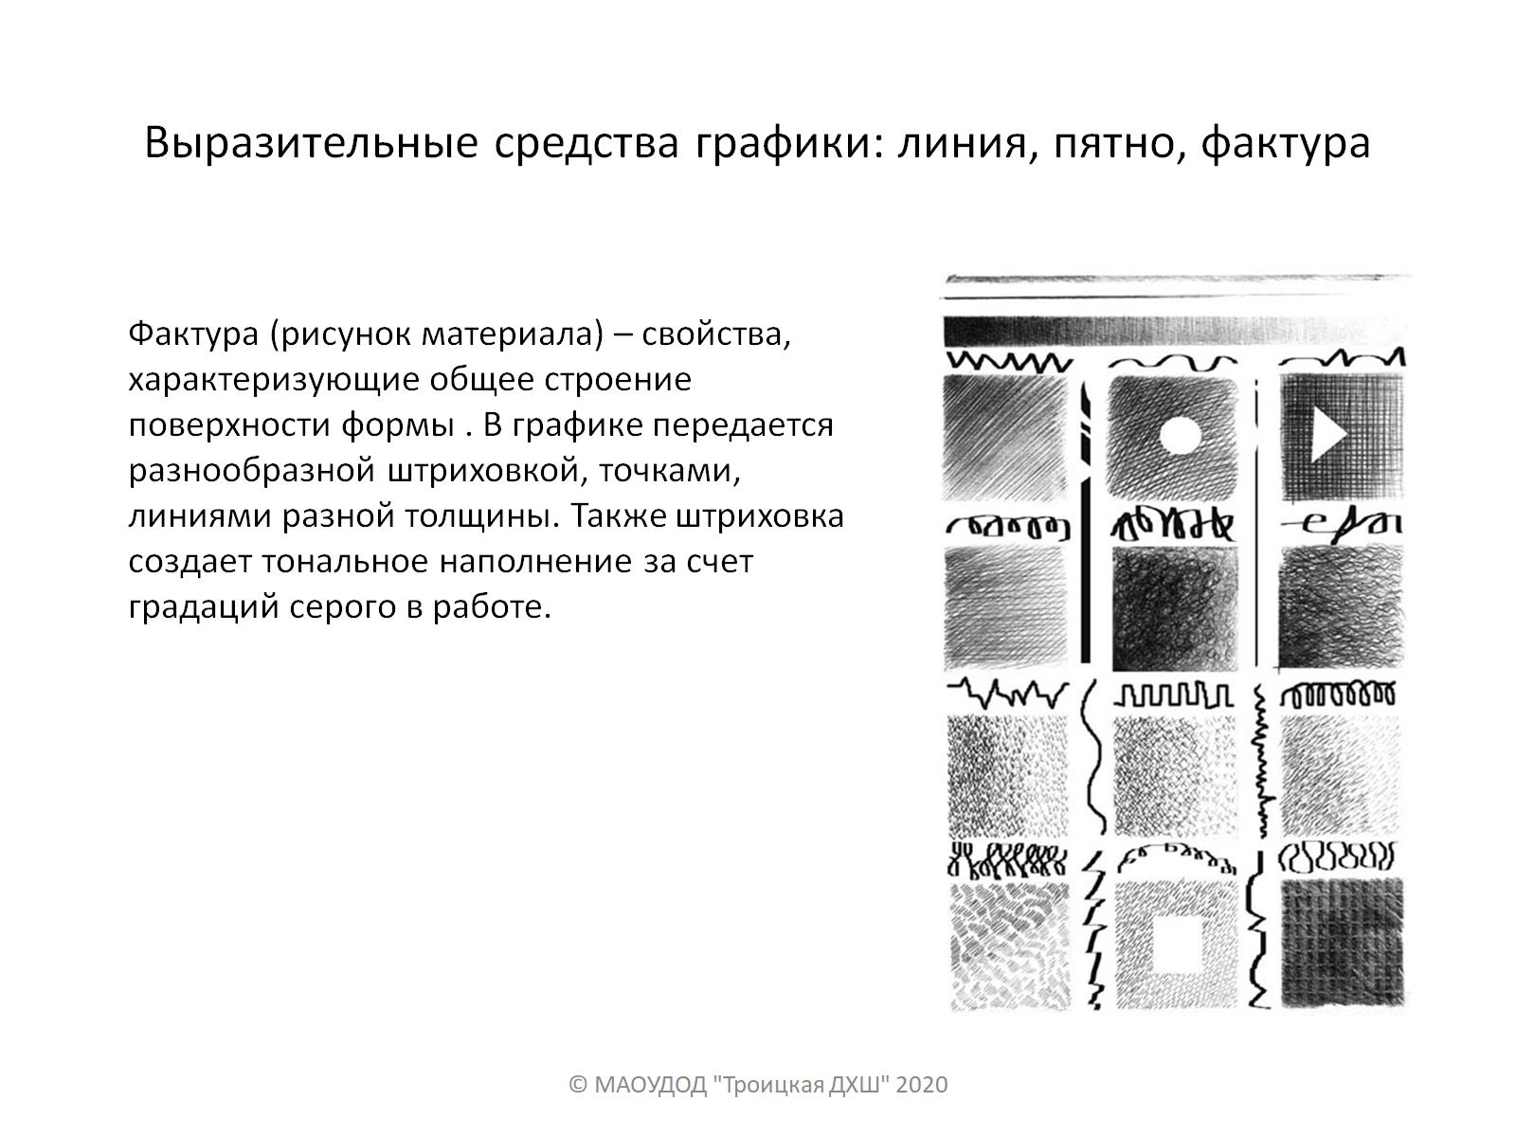
Выразительные средства графики: линия, пятно, фактура

Slide 3
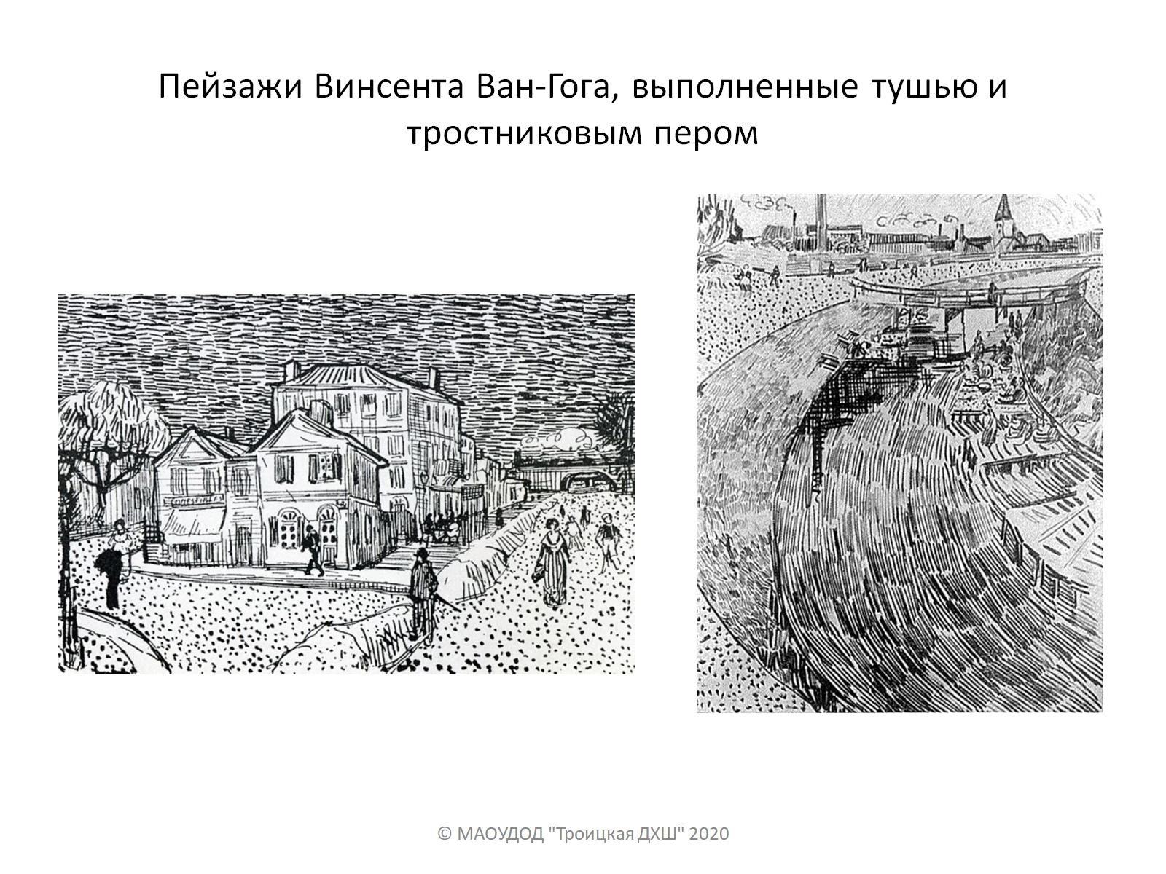
Пейзажи Винсента Ван-Гога, выполненные тушью и тростниковым пером

Slide 4
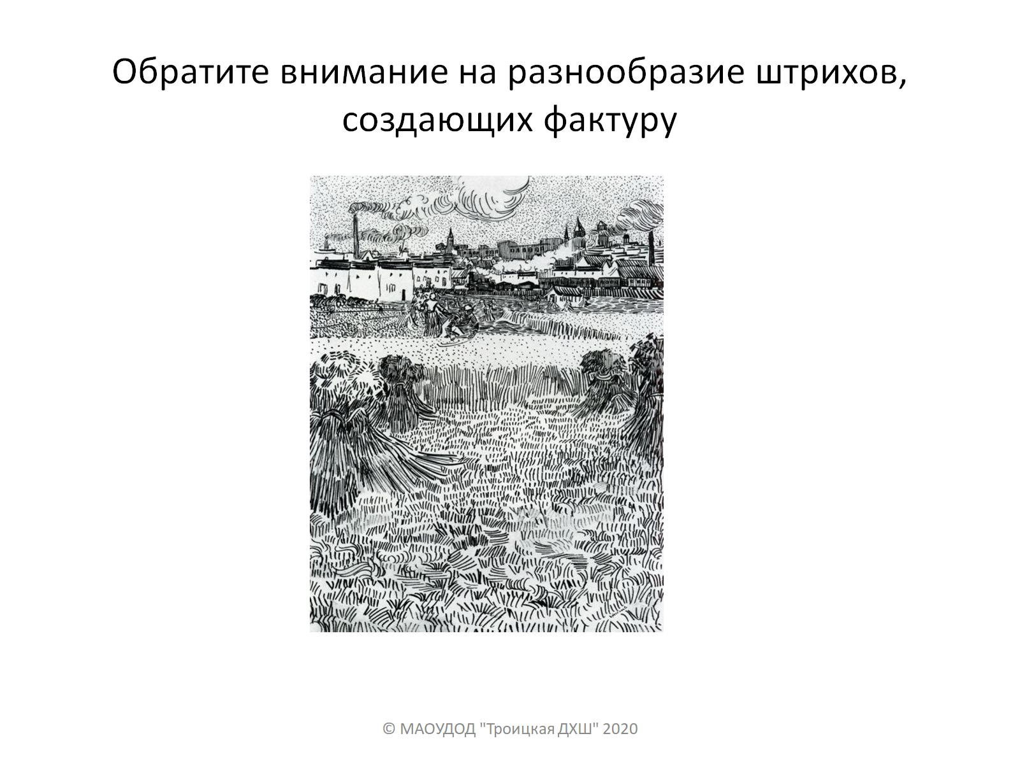
Обратите внимание на разнообразие штрихов, создающих фактуру

Slide 5
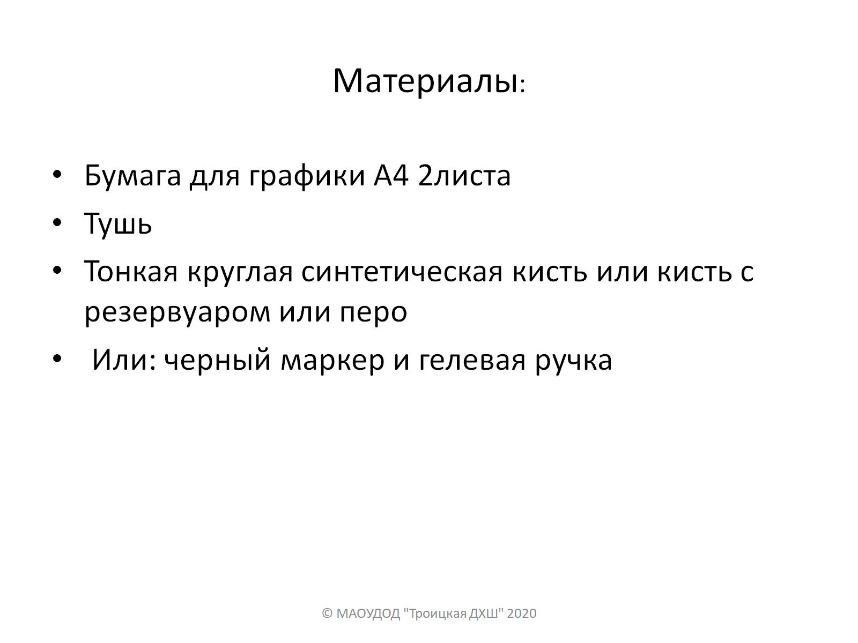
Материалы:

Slide 6
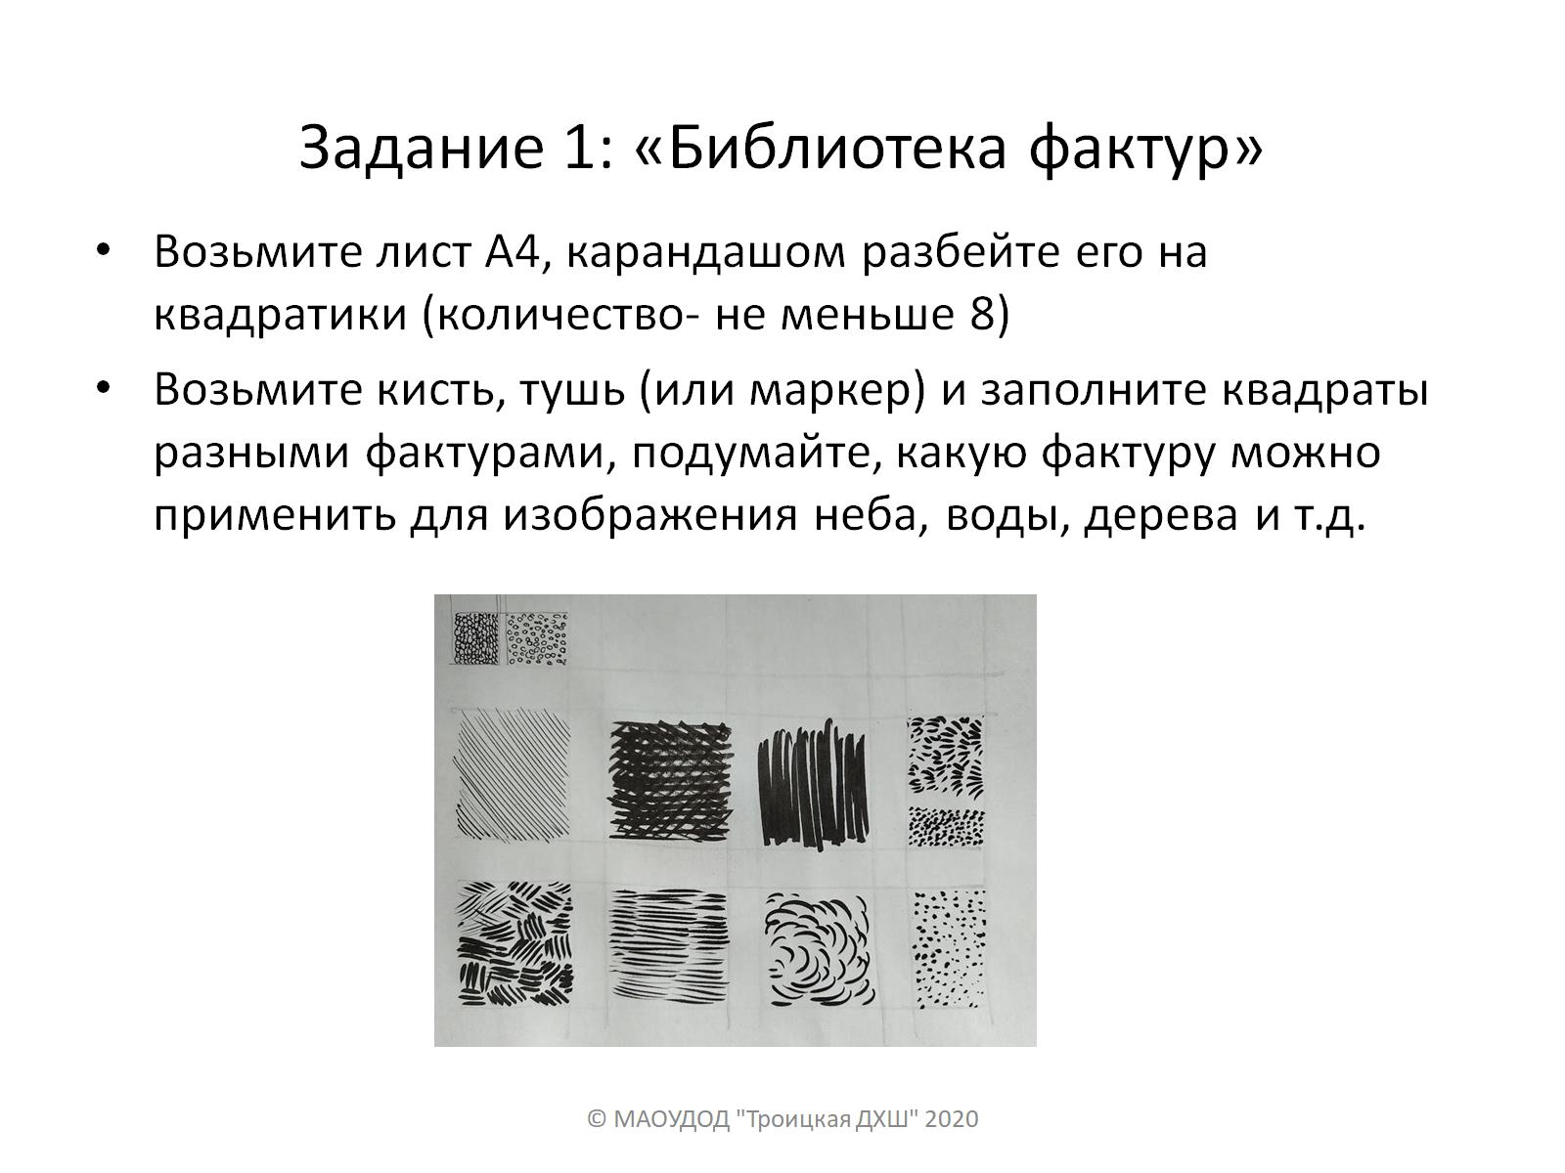
Задание 1: «Библиотека фактур»

Slide 7
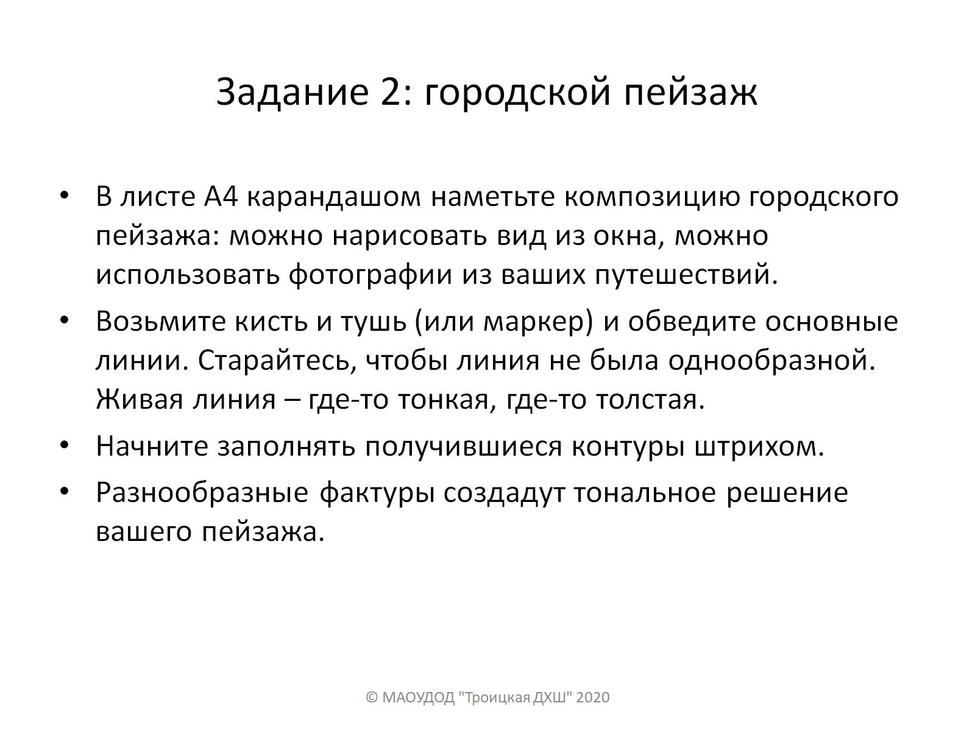
Задание 2: городской пейзаж

Slide 8
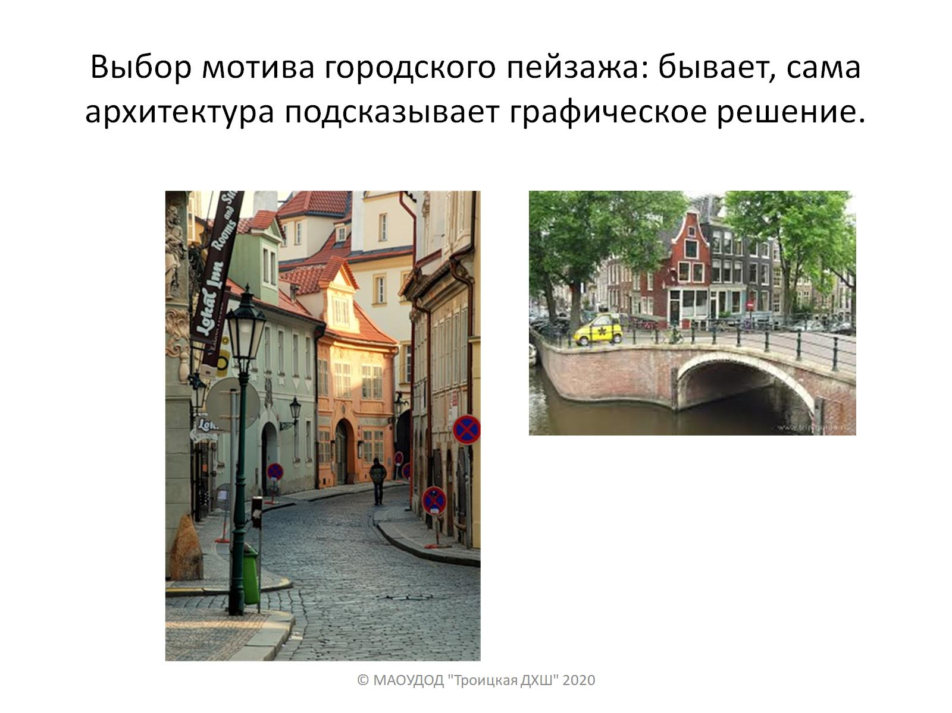
Выбор мотива городского пейзажа: бывает, сама архитектура подсказывает графическое решение.

Slide 9
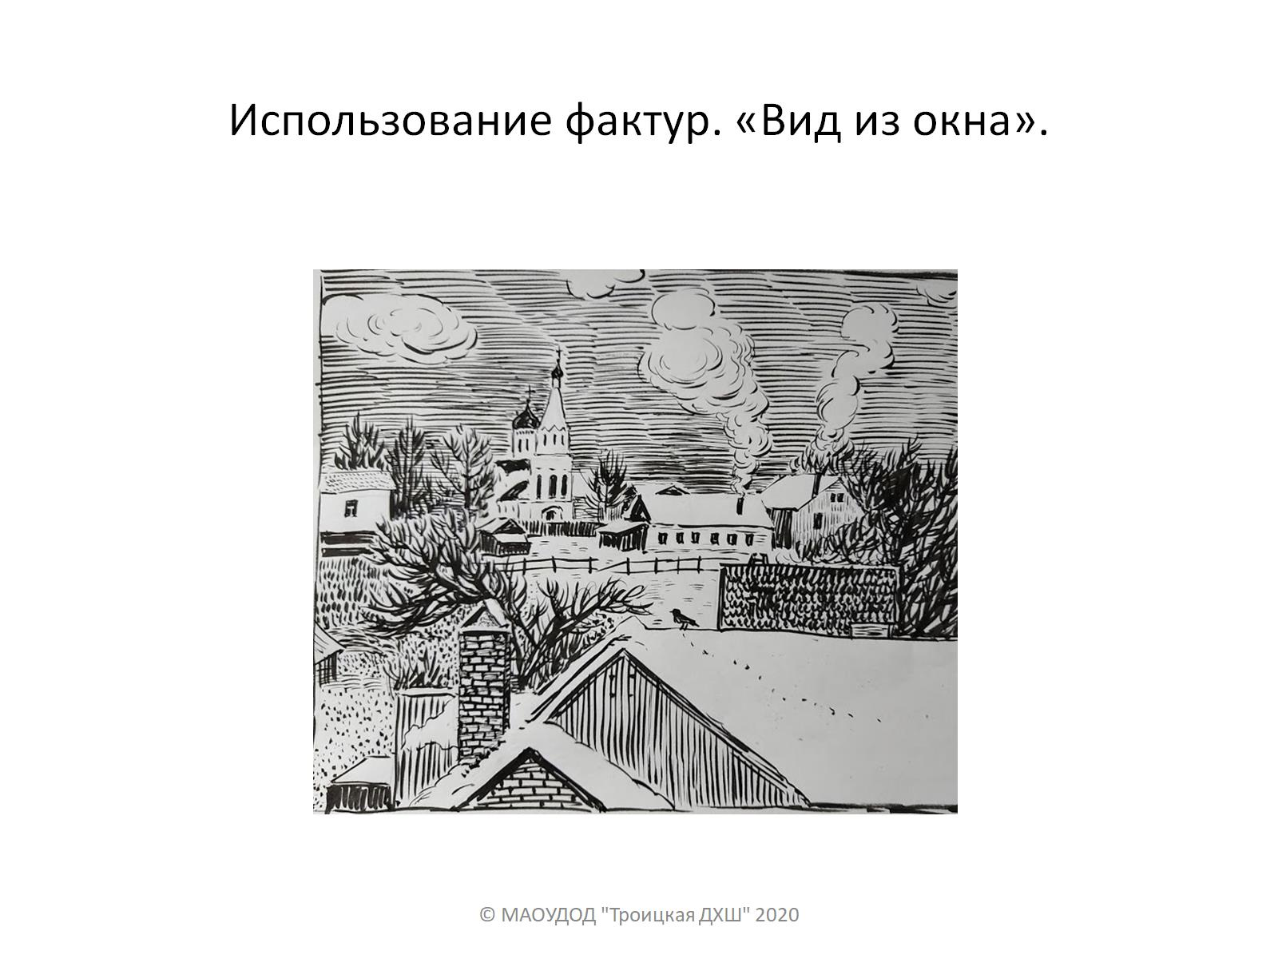
Использование фактур. «Вид из окна».

Slide 10
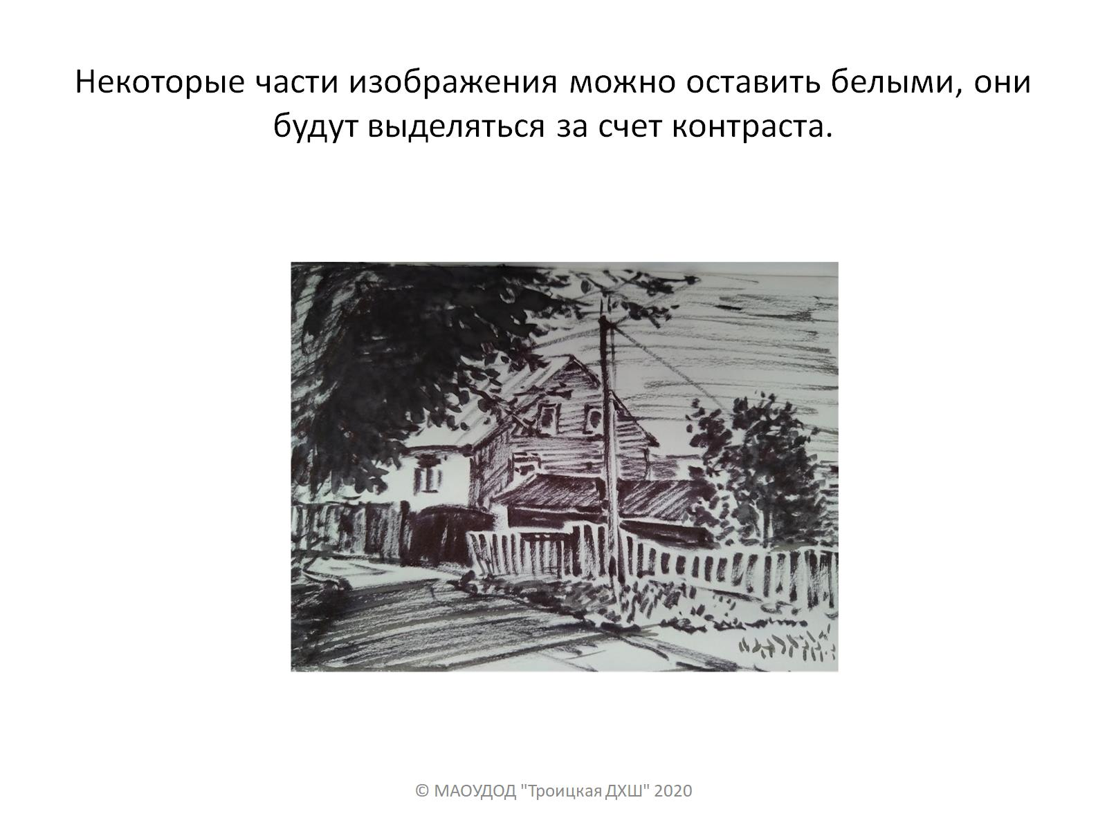
Некоторые части изображения можно оставить белыми, они будут выделяться за счет контраста.

